Slide 1

Lo stile comunicativo e relazionale
Come accrescere la tua professionalità
Di
TECNICO-EDUCATORE
di
Roberto Tasciotti

Slide 2
La situazione oggi
Il mercato della distribuzione di offerta sportiva è sempre più difficile: da un lato aumenta
la competizione
dall'altro la domanda è stabile.
In questo contesto la professionalità dei tecnici sportivi
è un elemento chiave per il raggiungimento
degli obiettivi.

Slide 3
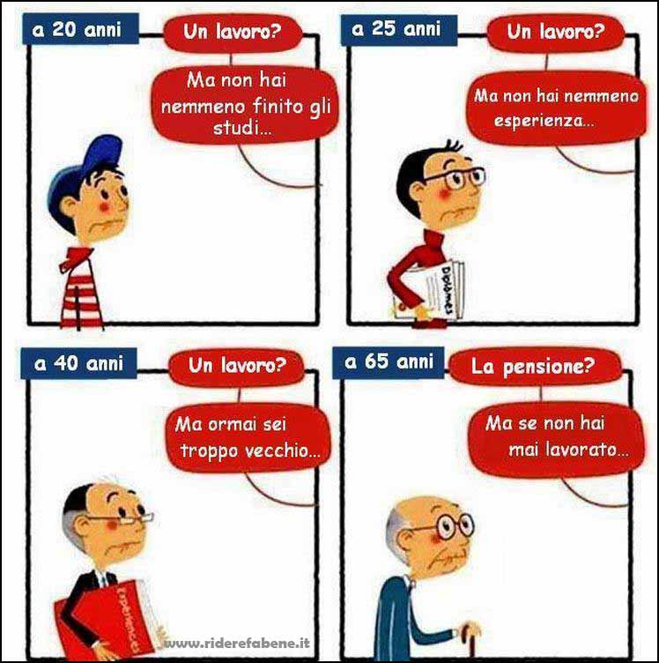

Slide 4
LE RICHIESTE PSICOLOGICHE DEL MERCATO DEL LAVORO
LA VOGLIA DI FARE
IDEE CHIARE
FORTE DETERMINAZIONE
CREATIVITA’ (sopra una forte base culturale e tecnica)
VOGLIA DI RIMETTERSI IN DISCUSSIONE
VOGLIA D’ IMPARARE COSE NUOVE
NON PORSI MAI LIMITI

Slide 5
Avvertenze
L’ ATLETA ACCRESCE LE COMPETENZE SE L’ALLENATORE E’ COMPETENTE
SAPERE
SAPER FARE
SAPER ESSERE
La competenze si acquisiscono in ogni contesto esperienziale

Slide 6
La competenza non risiede nelle risorse (conoscenze, capacità…) da mobilizzare, ma nella mobilizzazione stessa di queste risorse…
Notes:
6

Slide 7
Saper agire
significa
SAPER COSA FARE,
QUANDO FARLO E
PERCHÉ FARLO,
ANCHE IN SITUAZIONI NUOVE O IMPREVISTE
Notes:
7

Slide 8
I componenti del saper agire:
saper mobilitare ossia recuperare e mettere in campo le risorse necessarie, anche trasformandole per adattarle alla nuova situazione
Notes:
8

Slide 9
I componenti del saper agire:
3.saper trasferire: saper utilizzare le risorse acquisite in situazioni nuove e mai affrontate prima.
Notes:
9

Slide 10
gli aspetti che caratterizzano la competenza
Modelli che guidano l’interpretazione della situazione-problema che consente di scegliere una strategia d’azione più efficace Capacità di diagnosi
Notes:
10

Slide 11
Gli aspetti che caratterizzano la competenza
La capacità di capire in itinere se le strategie adottate sono effettivamente le migliori o se occorre cambiarle (strutture di autoregolazione)
Notes:
11

Slide 12
Un soggetto competente
L’allievo manifesta la competenza quando esce da compiti di pura routine,quando inciampa in un problema
Notes:
12

Slide 13
Un soggetto competente
La nozione di competenza implica per sua natura un adattamento alla situazione contingente
Notes:
13

Slide 14
Empatia,
Gestione delle emozioni,
Gestione delle relazioni interpersonali,
Autoconsapevolezza,
Gestione dello stress.

Slide 15
Ambito etico
Un grande capitolo!
Contributo all’educazione alla cittadinanza
ed
all’ acquisizione di comportamenti non violenti sui seguenti temi:
02/02/2016
15

Slide 16
Ambito etico
Valori ed ideali
Principi su cui fondarne le regole
Sulle responsabilità e sulle conseguenze
Solidarieta’ e processi democratici
02/02/2016
16

Slide 17
Ambito etico
Rispetto
Fair play
Integrazione
Salute alimentazione doping
02/02/2016
17

Slide 18
Principi ispiratori
Le buone pratiche richieste dalla convivenza civile
02/02/2016
18

Slide 19
Obiettivi specifici di apprendimento
Approfondire la conoscenza e l’accettazione di sé, rafforzando l’autostima, anche apprendendo dai propri errori
02/02/2016
19

Slide 20
Obiettivi specifici di apprendimento
Accettare, rispettare, aiutare gli altri e i “diversi da sé”, comprendendo le ragioni dei loro comportamenti.
02/02/2016
20

Slide 21
Ambito delle diversità’ e dei rischi di insuccesso
Disturbi specifici di apprendimento
Iperattività e disturbi dell’attenzione
BES
02/02/2016
21
Notes:
21

Slide 22
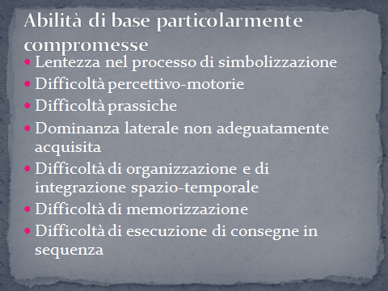

Slide 23
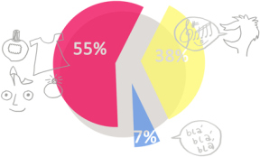

Il fatto che il “potere della comunicazione”

Slide 24
  Chiunque si trovi in una
  situazione sociale
  è comunque la sorgente di un flusso informativo, indipendentemente dalla propria intenzionalità, dall’efficacia dell’atto comunicativo o dalla comprensione reciproca.

Slide 25
Un assioma della comunicazione umana
“Non si può non comunicare”.
Tutto ciò che fai (non solo ciò che dici), comunica qualcosa all’altro.
Anche se stai in silenzio stai comunicando

Slide 26
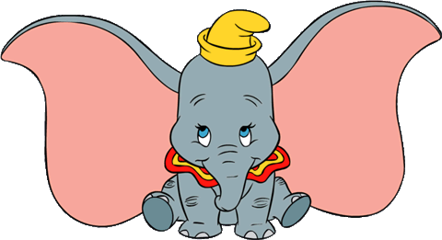
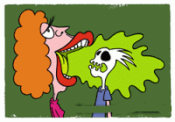
.
Saper comunicare significa aprire le Orecchie
prima della Bocca

Slide 27
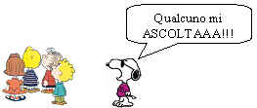

Slide 28



Emittente : entità depositaria del messaggio.
Nella comunicazione assume un ruolo attivo
Messaggio : è l'oggetto della comunicazione
Ricevente : entità destinataria del messaggio. Anch'egli nella comunicazione assume un ruolo attivo. Beh,... dovrebbe!

Slide 29
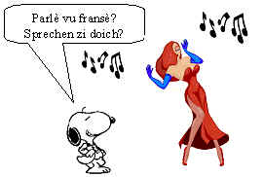
Nella comunicazione esiste anche un Codice cioè la modalità con cui si esprime il messaggio affinché venga recepito da ricevente

Slide 30
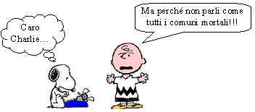
I livelli della comunicazione
Ed infine esiste un Canale cioè il mezzo utilizzato per la comunicazione

Slide 31
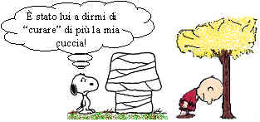
La comunicazione è efficace SOLO se emittente e ricevente danno lo stesso significato al messaggio.

Slide 32
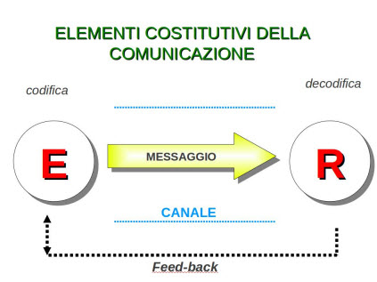

Slide 33


I livelli della comunicazione
In ogni comunicazione è presente:
ll Contenuto cioè ciò che si dice. Guidato dal RAZIONALE
La Relazione cioè come viene detto. Guidata dalle EMOZIONI

Slide 34
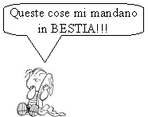
Nell'80% dei casi, il livello EMOZIONALE prevale su quello RAZIONALE
I due livelli possono essere incoerenti
Spesso, infatti, "colpisce" di più COME viene detta una cosa che non CIO' che viene detto.

Slide 35
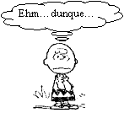
Canali della comunicazione
Il processo di comunicazione si avvale di tre canali:
1) La comunicazione Verbale
Non tutto quello che viene comunicato arriva al ricevente.
Di 100 cose che abbiamo intenzione di dire, ne riusciamo ad esprimere solo 80.

Slide 36

Chi riceve il messaggio ne sente solo 60
(a causa delle interferenze dell'ambiente).
Ne comprende però solo 40

Slide 37
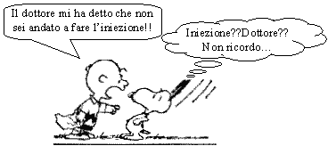
E ne ricorda solo 20.

Slide 38
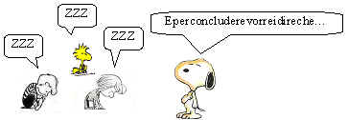
2) La comunicazione Paraverbale
Il 38% della comunicazione, passa attraverso
il Tono, il Timbro, il Volume, l'Inflessione della voce.
Questo significa che se vogliamo avere
l'attenzione del nostro interlocutore e farci capire,
dobbiamo assolutamente tenere in considerazione
questo dato.

Slide 39

3) La comunicazione Non Verbale
E' tutto ciò che la persona esprime, trasmette, consciamente od inconsciamente oltre, senza, prescindendo dalle parole.
Si comunica:
con... lo sguardo

Slide 40



con... la postura
con... l'abbigliamento
  con il... silenzio

Slide 41

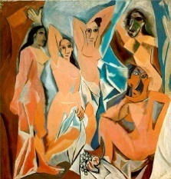
La comunicazione non verbale
Il linguaggio del corpo
la postura
lo sguardo
la mimica facciale
la gestualità
le espressioni del volto
i rapporti spaziali che si creano con le altre persone (la distanza)
i movimenti del tronco, degli arti, del capo
l'abbigliamento

Slide 42
Dizione
Punteggiatura
Gesto
Pause
Il calore ossia er core
Espressività

Slide 43
I 4 CANALI DELLA
COMUNICAZIONE NON VERABLE
I canali comunicativi del corpo sono semplici ed efficaci .
La comunicazione non verbale, primo linguaggio emotivo della psicologia analogica, si manifesta attraverso 4 canali espressivi.

Slide 44
I 4 CANALI DELLA
COMUNICAZIONE NON VERABLE
PROSSEMICA
CINESICA
PARALINGUISTICA
DIGITALE

Slide 45
I 4 CANALI DELLA
COMUNICAZIONE NON VERABLE
PROSSEMICA
E’ la gestione dello spazio come forma di comunicazione e di reazione di tensione, con la capacità di individua le distanze da tenere nel momento di tensione, per calibrarle al meglio.

Slide 46
I 4 CANALI DELLA
COMUNICAZIONE NON VERABLE
PROSSEMICA
Esistono 4 sfere prossemiche:
            Intima
            Personale
            Sociale
            Pubblica

Slide 47
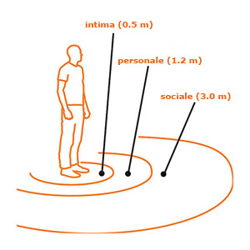
LA PROSSEMICA

Slide 48
I 4 CANALI DELLA
COMUNICAZIONE NON VERABLE
CINESICA
E’ la gestione della gestualità e della mimica, cioè l’uso intenzionale di alcuni particolari segni e gesti in relazione all’espressione dell’interlocutore.

Slide 49
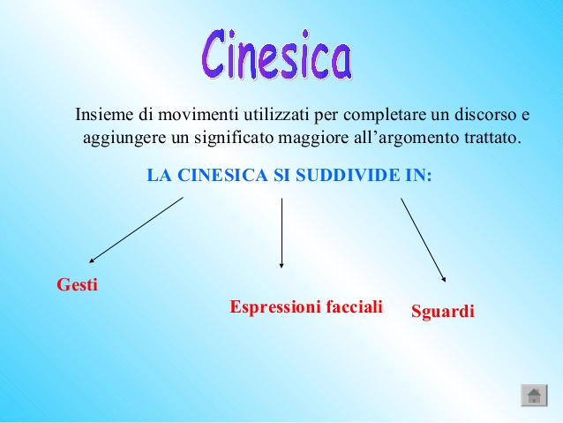
Upcoming SlideShare

Slide 50
I 4 CANALI DELLA
COMUNICAZIONE NON VERABLE
PARALINGUISTICA
E’ l’insieme di tutti i valori tonali, i suoni, la cadenza, la velocità. Certi suoni, rumori possono generare tensione ed eccitare l’inconscio (in pratica si può esprimere lo stesso concetto utilizzando con un’atleta un tono della voce duro e con un altro un tono dolce)

Slide 51
I 4 CANALI DELLA
COMUNICAZIONE NON VERABLE
DIGITALE
È il contatto fisico, e quindi l’annullamento della prossemica, con l’uso intenzionale di particolare toccamenti.
È importante conoscere quale tipo di contatto fisico è gradito per entrare in empatia con il soggetto

Slide 52
I 4 CANALI DELLA
COMUNICAZIONE NON VERABLE
Questi canali sono i mezzi attraverso i quali possiamo generare delle micro-tensioni.
Micro perché sono al di sotto dell’indice di tolleranza della mente razionale, per cui la mente razionale non si sente aggredita, non si sente preoccupata, non sente l’esigenza di opporsi.

Slide 53
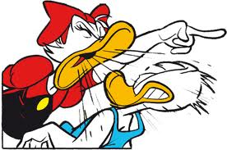
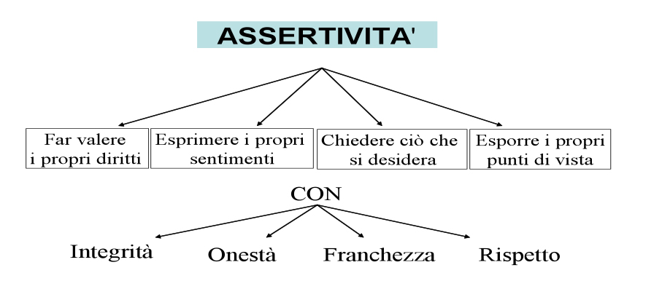

Slide 54
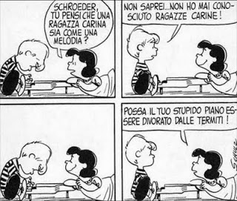


Slide 55
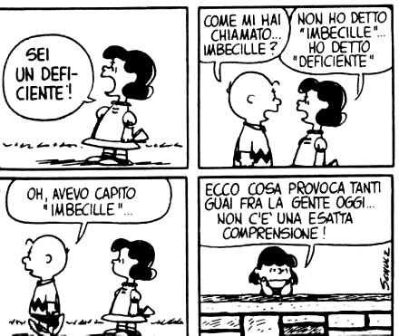


Slide 56
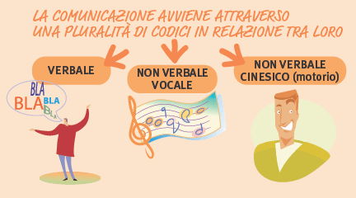

Slide 57
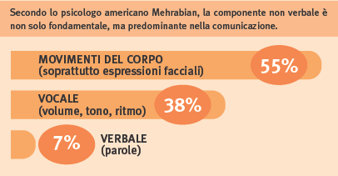

Slide 58
Elementi fondamentali di ogni processo comunicativo
Il significato che gli altri attribuiscono alla nostra comunicazione dipende dalle parole, dal tono della voce,
dal linguaggio del corpo
MESSAGGIO
VERBALE
Cosa comunico
LINGUAGGIO
DEL CORPO
Come comunico
55%
7%
38%
PARALINGUISTICO
TONO,TIMBRO, VOLUME, ETC DI VOCE
Come comunico
58

Slide 59

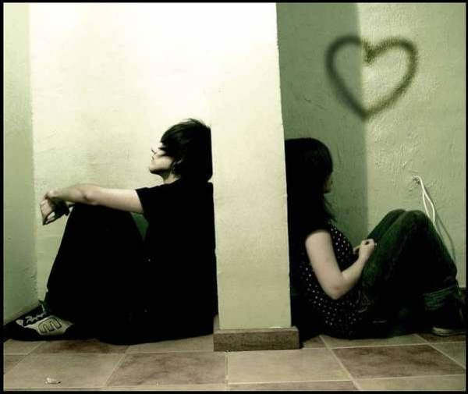
La dispersione della comunicazione
Emittente
vuole
comunicare
Riesce a
comunicare
100%
Ricevente riceve
Capisce
Ricorda
50%
70%
20%
10%
59

Slide 60
La perdita di informazioni
Ciò che vogliamo significare
Ciò che realmente diciamo
Ciò che l’altro sente
Ciò che l’altro
ritiene di
aver capito
60
Notes:
Con tutte queste complicazioni è chiaro che se anche tutti noi ci sentiamo in grado di comunicare alla fine esiste una dapauperazione del messaggio inviato.
Il passaggio dal pensiero alla comunicazione è un primo cancello: la scelta delle parole, perifrasi, il modo di organizzare le frasi può essere infatti più o meno efficace.
Il destinatario appone tutta la sua capacità o incapacità di ascolto e qui si crea il secondo cancello.
Infine la soggettiva percezione, le emozioni e le aspettative gli fanno attribuire significato al messaggio.
Se ci mettiamo anche le interferenze ambientali (rumore, interruzioni eccetera) ecco che le informazioni arrivano in misura ridotta.

Slide 61
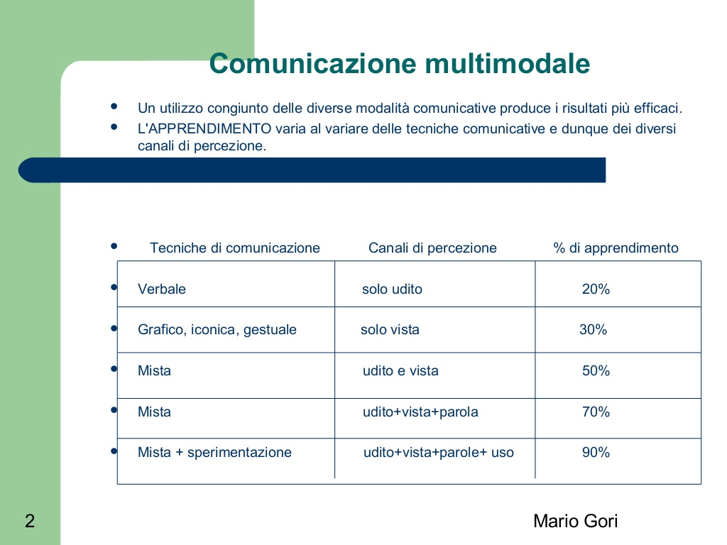

Slide 62
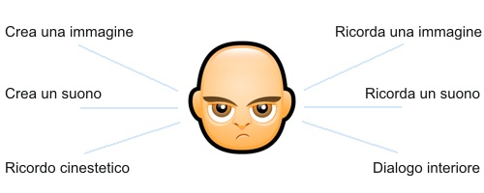
un costrutto. Abbiamo 6 direzioni principali:

Slide 63
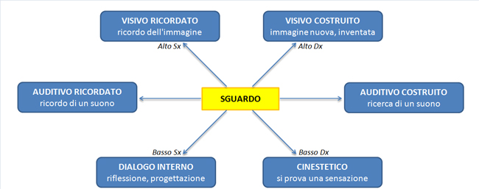
mentre per i mancini deve essere invertito.

Slide 64
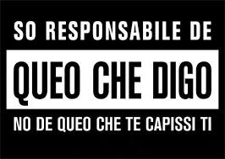


Slide 65
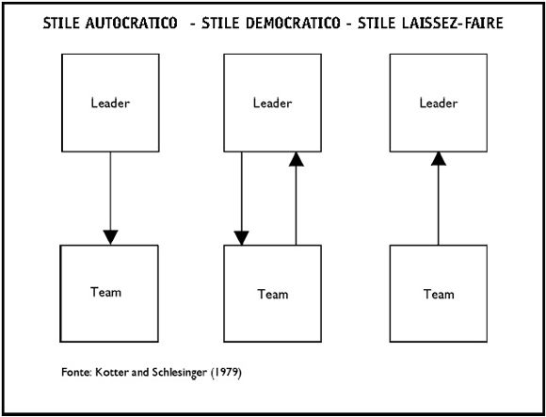
In management si distinguono tre stili di leadership: - lo stile autocratico; - lo stile democratico; - lo stile di delega o laissez faire. Con lo stile autocratico il leader impone le proprie decisioni, egli decide cosa fare, come farla e quali sono i tempi necessari per farla. In questo modo, il leader non chiede e non ascolta il parere di altri, ma segue il proprio istinto e la propria volontà. Con lo stile democratico il leader chiede al proprio team di partecipare alla risoluzione di un problema, le decisioni sono prese in maniera democratica, il parere di tutti viene ascoltato e tenuto in considerazione per la soluzione del problema. In questo modo, i componenti del team prendono parte al processo decisionale, si sentono coinvolti nel progetto e questo aiuta il leader a fare in modo che gli obiettivi di ciascun individuo coincidano con quelli dell'azienda. Un approccio democratico consente poi al leader di avviare una migliore comunicazione con il proprio staff e di conoscere meglio le singole persone; inoltre, l'approccio democratico del leader motiva il team, rende il lavoro più difficile ma sicuramente più entusiasmante e più «challenging». Sicuramente, l'individuo che lavora in un approccio democratico è un individuo motivato e soddisfatto, che raggiunge gli obiettivi con più facilità ed entusiasmo. Proprio per questo, in un approccio democratico, il rendimento, la performance in generale, è migliore che in caso di approccio autocratico. Infine, lo stile laissez faire viene adottato quando il team sa cosa fare e come fare, e, pur restando il leader il vero responsabile delle decisioni che saranno prese, è il team che agisce. In questo caso, il leader si fa da parte e fa decidere il team, probabilmente perché la maggior parte delle informazioni necessarie alla soluzione del problema è nelle mani del team. Non esiste uno stile «universale» e giusto di leadership; voglio dire, che non esiste uno stile che va sempre bene e che il leader può adottare in qualsiasi circostanza, ma il bravo leader è colui che sa adottare uno stile diverso in base alle situazioni che si creano. Lo stile che il leader deve adottare cambia ogni volta che il leader si trova ad affrontare una situazione diversa, e questo significa che egli adotterà uno stile contingente alla situazione. Laddove il leader si trova ad affrontare una situazione di emergenza, laddove c'è la necessità di trovare una soluzione immediata è opportuno che il leader adotti uno stile autocratico, cioè che decida rapidamente e senza dare ascolto a troppe voci perché non ha il tempo di farlo. Se invece si deve adottare la soluzione per un problema complesso ma vi è un tempo per farlo, il bravo leader saprà ascoltare il parere del suo gruppo, saprà valutare le opinioni dei suoi collaboratori adottando così uno stile democratico. Quindi, il bravo leader è colui che cambia stile in base ai problemi da fronteggiare e tenendo in considerazione che la soluzione dipende dai seguenti fattori: - tempo a disposizione; - livello di fiducia nel team; - preparazione e competenze del team; - capire chi possiede le informazioni necessarie per risolvere il problema e prendere le decisioni; - esistenza di eventuali conflitti tra i membri del team o con individui al di fuori del proprio gruppo. Lo schema sottostante meglio ci aiuta a comprendere le diversità tra i tre stili di leadership. Nel primo caso è il leader che impone la propria volontà e che prevale sul team; nel secondo caso leader e followers sono posti sullo stesso piano mentre nel caso di laissez faire c'è supremazia del team sulla volontà del leader. Questo semplice concetto dei tre stili di leadership viene ampiamente trattato dagli studiosi Kotter e Schlesinger, i quali evidenziano diversi stili di leadership, legati a come i leader introducono il cambiamento e a come prendono le decisioni. Esaminiamo insieme: - coinvolgere: i followers vengono coinvolti nel processo decisionale, partecipano alla scelta delle decisioni; - negoziare: il leader cerca di trovare un accordo con le altre parti che hanno interesse nell'azienda; - educare: tutti coloro che hanno interesse nell'azienda vengono educati a capire che la comunicazione con i followers può portare al raggiungimento della decisione; - supportare: il leader supporta le persone che hanno interesse nell'azienda, affinché si raggiunga la decisione finale; - manipolare: il leader manipola le altre parti dell'azienda al solo scopo di ottenere le informazioni necessarie per prendere le decisioni; - minacciare: ad esempio il leader obbliga una persona del proprio staff a fare determinate cose o a fornire determinate informazioni dietro minaccia di mancata promozione; - cooptare: il leader dà illusione, fa credere agli altri di coinvolgerli, in realtà, pensa solo al suo tornaconto personale.

Slide 66

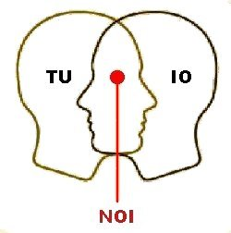

Slide 67
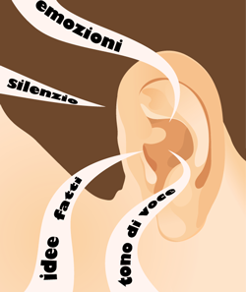
Competenze per stabilire una buona relazione
Ascolto empatico
Cura rispettosa degli altri
Cordialità
Disponibilità e cortesia sono sempre gradite

Slide 68

lo stile relazionale dell'operatore
deve essere caratterizzato da
empatia,
capacità di ascolto,
attenzione alla comunicazione verbale
e non verbale
Saper accogliere, decodificare le richieste e le aspettative della persona

Slide 69

la capacità di ascolto dell’operatore,
la comunicazione non verbale,
determinano
il clima che consentirà o no
di creare con l’operatore e con il servizio
quella vicinanza tale
da permettere la costruzione della fiducia

Slide 70
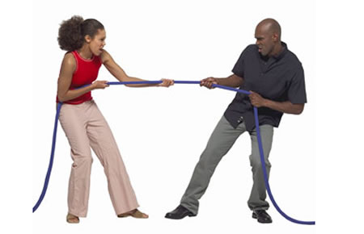
RACCOMANDAZIONII
manifestare le proprie idee e desideri in modo chiaro e rispettoso;
saper ricevere critiche e formularle in modo costruttivo
gestione delle tensioni e delle conflittualità.

Slide 71
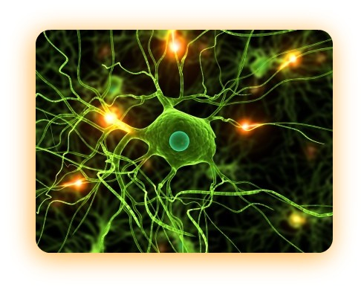
EQUILIBRIO
Saper controllare gli impulsi

Slide 72
Metodi per appassionare, motivare, ottenendo risultati:
Valorizzazione dell’esperienza
Attenzione alla diversità
Apprendimento esplorativo
Apprendimento collaborativo
Consapevolezza del proprio modo
di apprendere
Percorsi laboratoriali

Slide 73
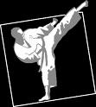
UN CALCIO ALLA VIOLENZA
02/02/2016
73

Slide 74
E NON FINISCE QUI
A PRESTO
Roberto Tasciotti

